Slide 1
3.4 行列式的应用
3.4.1 行列式与矩阵可逆
3.4.2 行列式与矩阵的秩
3.4.3 行列式与线性方程组

Slide 2
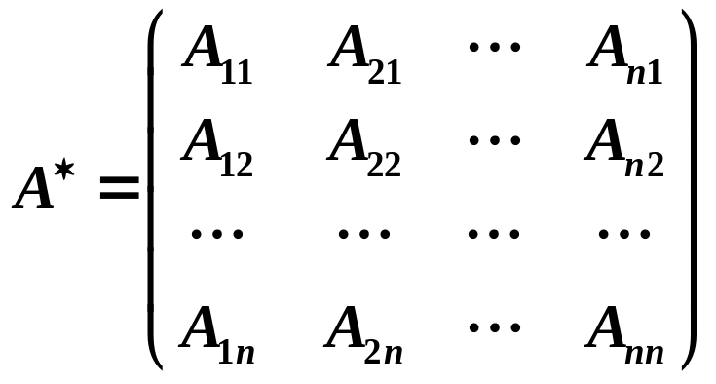


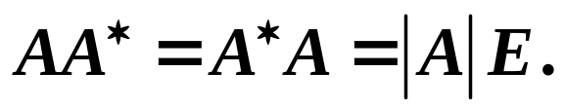
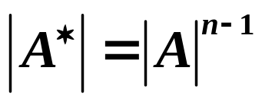
3.4.1 行列式与矩阵可逆
定义：行列式 |A| 的各个元素的代数余子式 A_{ij} 所构成的如下矩阵
称为矩阵 A 的伴随矩阵.
元素 的代数余子式 位于第 j 行第 i 列
性质

Slide 3
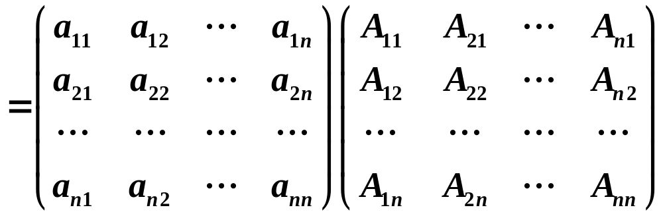

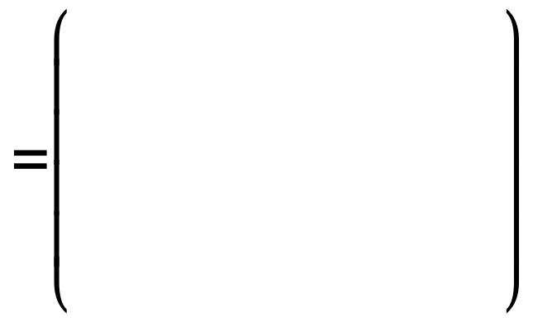
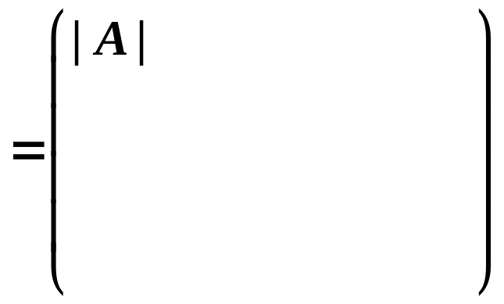
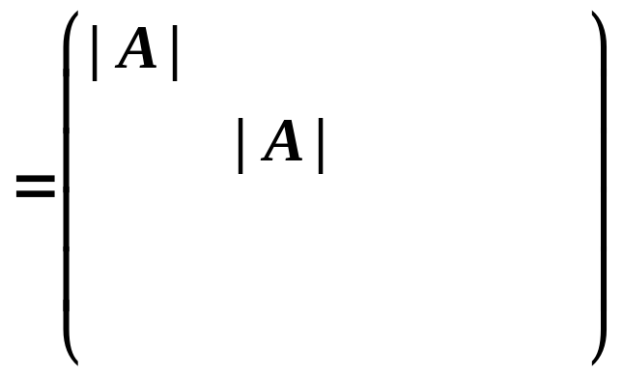
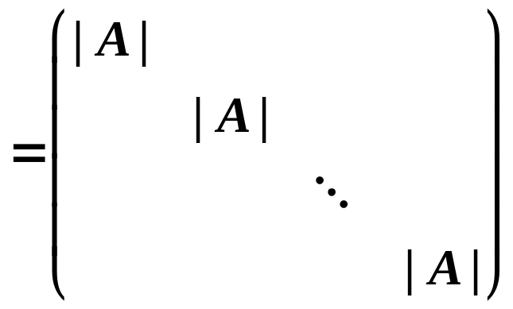
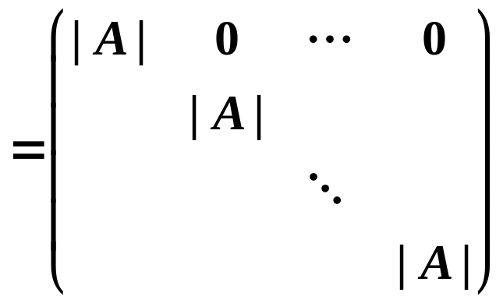
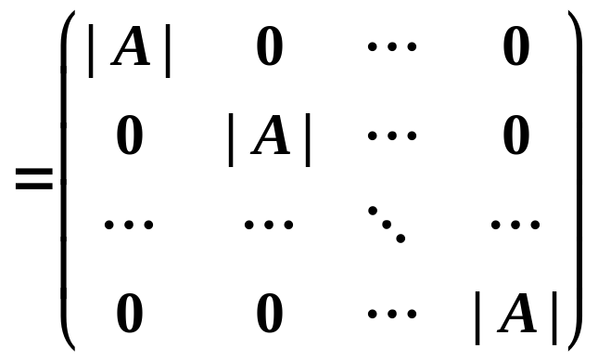


性质
证明

Slide 4

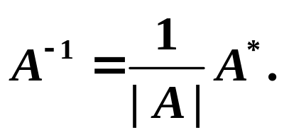
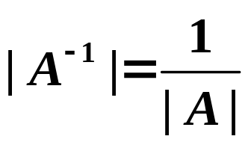
矩阵可逆的条件
定理：若 ，则方阵A可逆，而且
推论：若 ，则 .
定理：若方阵A可逆，则 ．

Slide 5
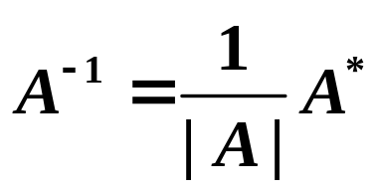
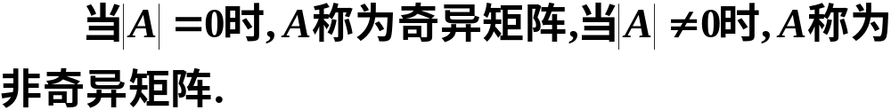
方阵A可逆
此时，称矩阵A为非奇异矩阵

Slide 6


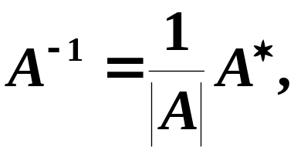
小结
定理1 矩阵 可逆的充要条件是 ，且

Slide 7









推论
证明
注：容易看出：对于n 阶方阵A、B，如果
那么A、B都是可逆矩阵，并且它们互为逆矩阵.

Slide 8
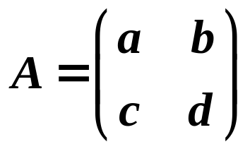
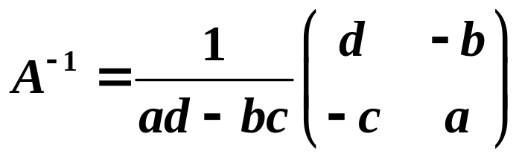
例1 求二阶矩阵 的逆矩阵.

Slide 9
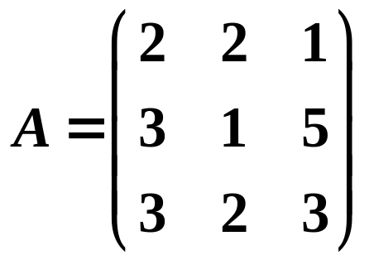
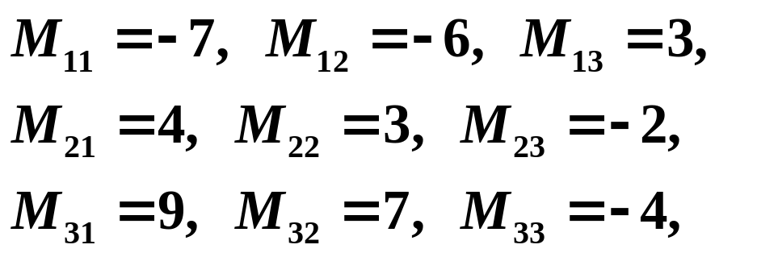
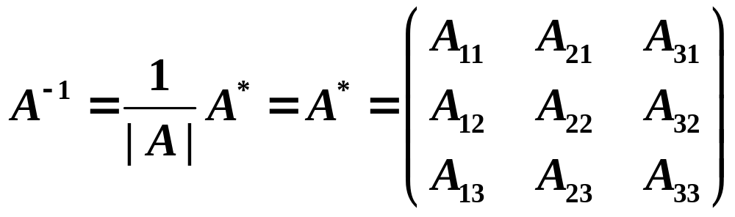
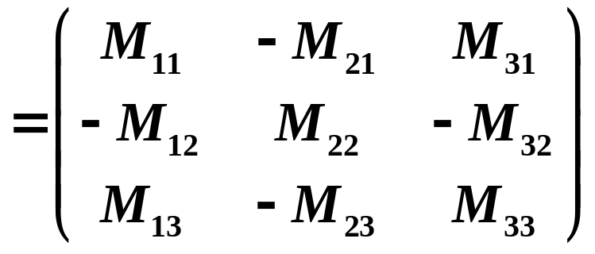
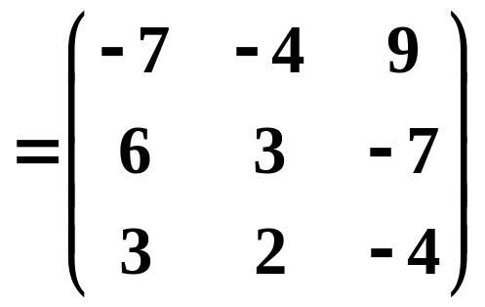
例2 求3阶方阵 的逆矩阵.
解：| A | = 1，
则

Slide 10
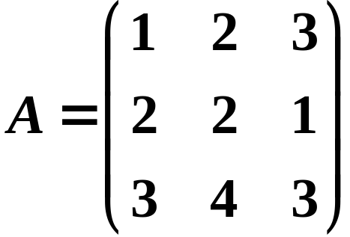
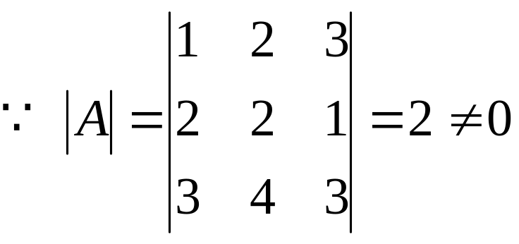

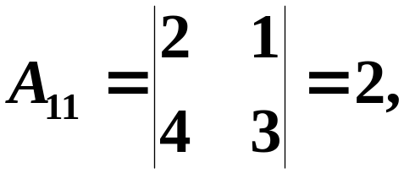
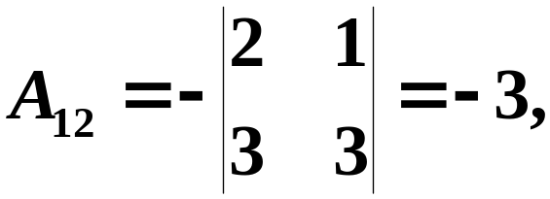
练习求方阵 的逆矩阵.
解

Slide 11
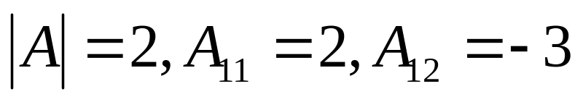

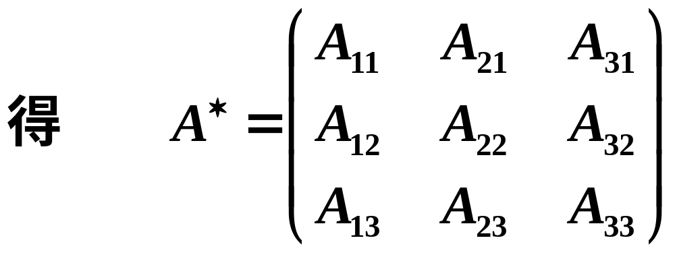
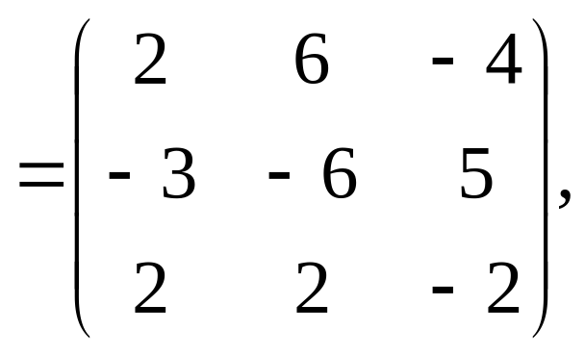
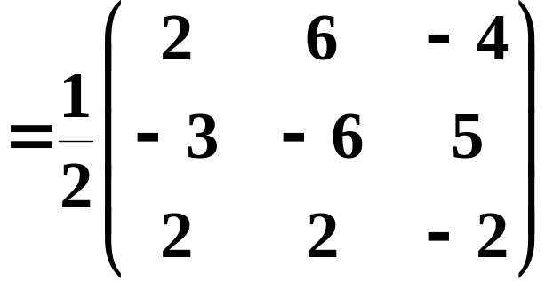
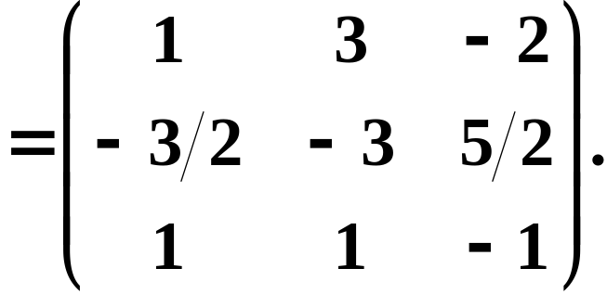
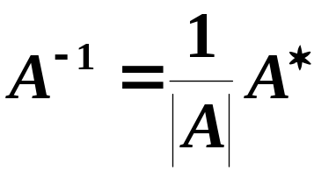
同理可得
故

Slide 12
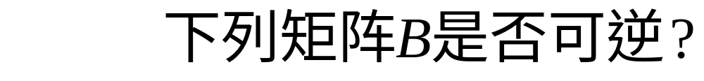
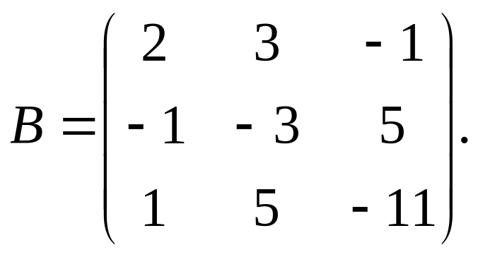
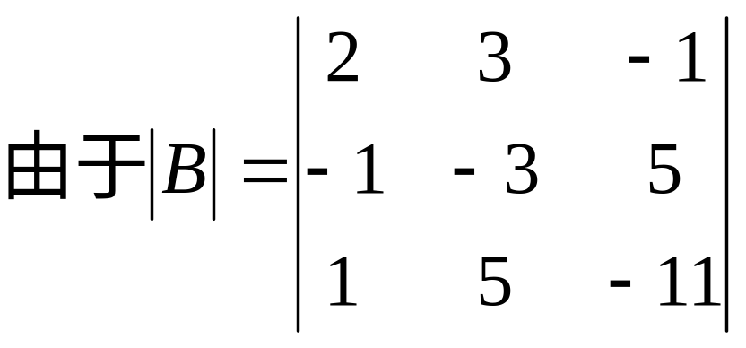
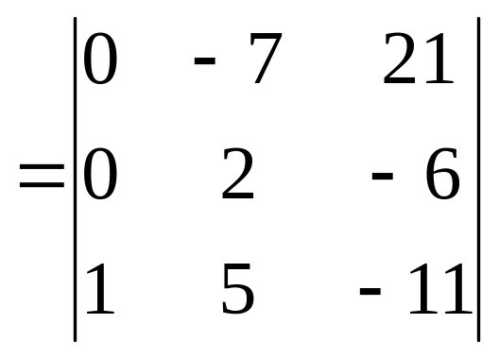
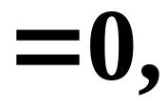

例3
解

Slide 13

3.4.2 行列式与矩阵的秩
矩阵的k阶子式
定义: 在m×n矩阵A中任取 k 行 k 列( k≤m, k≤n ), 位于这 k 行 k 列交叉处的 k²个元素, 不改变它们在A中所处的位置次序而得到的 k 阶行列式, 被称为矩阵A的k阶子式.
m×n矩阵A的k阶子式共有
概念辨析： k 阶子式、矩阵的子块、余子式、代数余子式

Slide 14
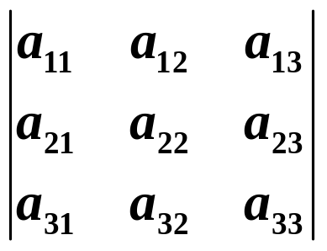
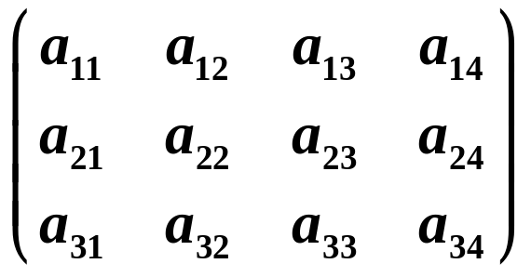
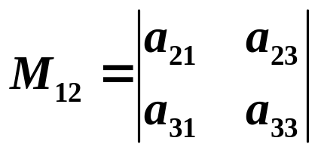
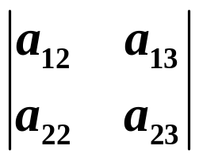
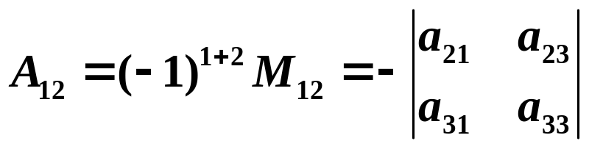
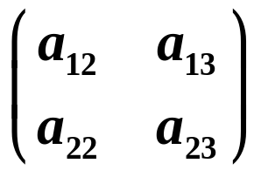
概念辨析： k 阶子式、矩阵的子块、余子式、代数余子式
与元素a₁₂相对应的余子式
矩阵 A 的一个 2 阶子式
相应的代数余子式
矩阵 A 的一个 2 阶子块

Slide 15
定义：设矩阵 A 中有一个不等于零的 r 阶子式 D，且所有
r +1 阶子式（如果存在的话）全等于零，那么 D 称为矩阵
A 的最高阶非零子式，数 r 称为矩阵 A 的秩，记作 R(A)．
规定：零矩阵的秩等于零．

Slide 16
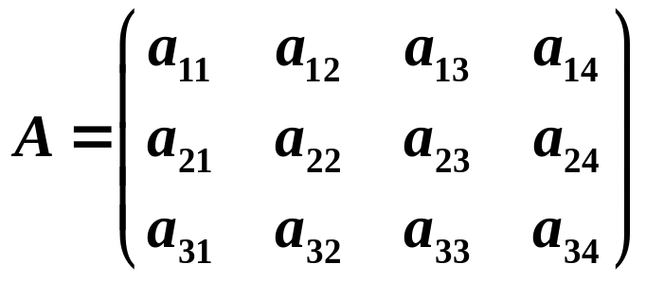
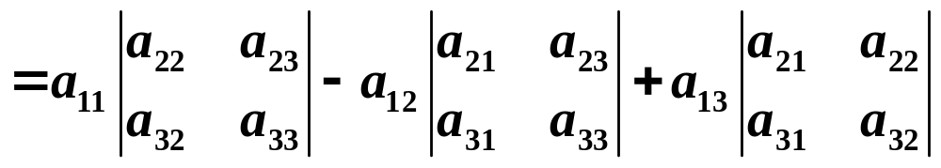
矩阵 A 的 2 阶子式
矩阵 A 的一个 3 阶子式
如果矩阵 A 中所有 2 阶子式都等于零，那么这个 3 阶子式也等于零 ．

Slide 17
定义：设矩阵 A 中有一个不等于零的 r 阶子式 D，且所有
r +1 阶子式（如果存在的话）全等于零，那么 D 称为矩阵
A 的最高阶非零子式，数 r 称为矩阵 A 的秩，记作 R(A)．
规定：零矩阵的秩等于零．
根据行列式按行（列）展开法则可知，矩阵 A 中任何一个 r +2 阶子式（如果存在的话）都可以用 r +1 阶子式来表示．
如果矩阵 A 中所有 r +1 阶子式都等于零，那么所有 r +2阶子式也都等于零 ．
事实上，所有高于 r +1 阶的子式（如果存在的话）也都等于零 ．
因此矩阵 A 的秩就是 A 中非零子式的最高阶数．

Slide 18
矩阵 A 的秩就是 A 中非零子式的最高阶数．
显然，
若矩阵 A 中有某个 s 阶子式不等于零，则 R(A) ≥ s ；
若矩阵 A 中所有 t 阶子式等于零，则 R(A) < t ．
若 A 为 n 阶矩阵，则 A 的 n 阶子式只有一个，即|A| ．
当|A|≠0 时， R(A) = n ;
可逆矩阵（非奇异矩阵）又称为满秩矩阵．
当|A| = 0 时， R(A) < n ;
不可逆矩阵（奇异矩阵）又称为降秩矩阵．
若 A 为 m×n 矩阵，则 0≤R(A)≤min(m, n) ．
R(A^{T}) = R(A) ．

Slide 19
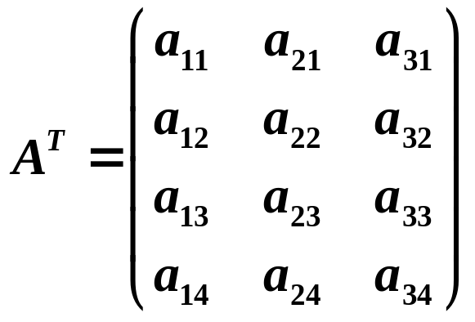



矩阵 A 的一个 2 阶子式
矩阵 A^{T} 的一个 2 阶子式
A^{T} 的子式与 A 的子式对应相等，从而 R(A^{T}) = R(A) ．

Slide 20
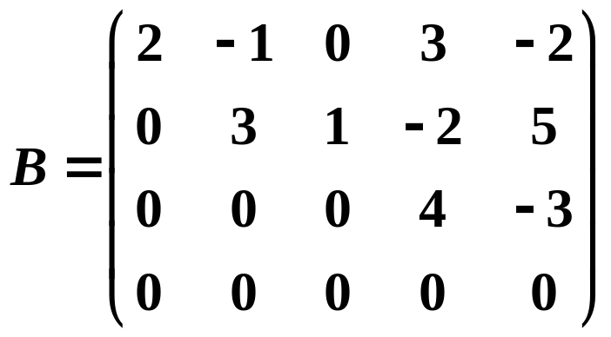
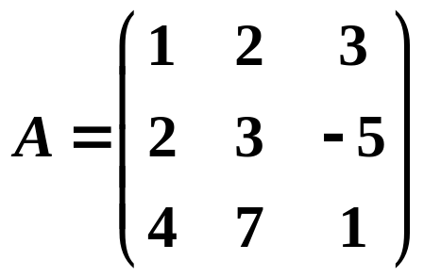
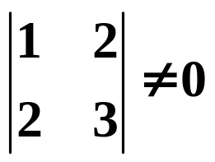
例4：求矩阵 A 和 B 的秩，其中
解：在 A 中，2 阶子式 ．
A 的 3 阶子式只有一个，即|A|，而且|A| = 0，因此 R(A) = 2 ．

Slide 21
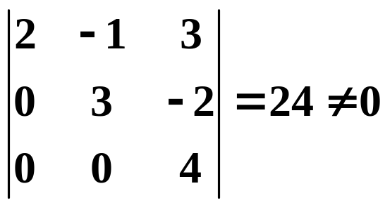
例：求矩阵 A 和 B 的秩，其中
解（续）：B 是一个行阶梯形矩阵，其非零行有 3 行，因此其 4 阶子式全为零．
以非零行的第一个非零元为对角元的 3 阶子式
还存在其它3 阶非零子式吗？
，因此 R(B) = 3 ．

Slide 22



例：求矩阵 A 和 B 的秩，其中
解（续）：B 还有其它 3 阶非零子式，例如
结论：行阶梯形矩阵的秩就等于非零行的行数．

Slide 23






例5 求矩阵A=
的秩.
解: 因为
计算A的3阶子式.
所以, R(A)=2.

Slide 24





例6 求矩阵A=
的秩. 并求A的
一个最高阶非零子式.
解: 用初等行变换将A化为行阶梯矩阵:
r₂−r₄
r₁↔r₄
A
r₃−2r₁
r₄−3r₁
r₃−3r₂
r₄−r₃
r₄−4r₂
由阶梯形矩阵有三个非零行可知: R(A)=3.

Slide 25






以下求A的一个最高阶非零子式.
由于R(A)=3.
矩阵A的3阶子式共有
考察A的行阶梯形矩阵.
将矩阵A按列分块, A=(a₁ a₂ a₃ a₄ a₅),
则矩阵
B=(a₁ a₂ a₄)的行阶梯形矩阵为
故B中必有3阶非零子式, 且共有4个. 计算B的前三行构成的子式,
则这个子式便是A的一个最高阶非零子式.

Slide 26
矩阵秩的性质
性质1: 0 ≤ R(A_{m×n}) ≤ min{m, n};
性质2: R(A^{T}) = R(A);
性质3: 若A ∼ B, 则R(A) = R(B);
性质4: 若P, Q可逆, 则R(PAQ) = R(A);

Slide 27
性质5: max{R(A), R(B)}≤ R(A ¦ B) ≤ R(A) + R(B), 特别当B = b时, R(A)≤ R(A ¦ b) ≤ R(A) + 1.
证明: 由于A的最高阶非零子式当然是(A ¦ B)的非零子式, 故R(A)≤ R(A ¦ B). 同样R(B)≤ R(A ¦ B),
故 max{R(A), R(B)}≤ R(A ¦ B) .
设R(A)=r , R(B)=t . 对A和B分别做列变换, 化为列阶梯形矩阵A₁和B₁, 则A₁和B₁中分别含有r 个和t 个非零列,
设为
A ∼ A₁=(a₁, a₂, ···, a_{r} , 0, ···, 0),
B ∼ B₁=(b₁, b₂, ···, b_{t} , 0, ···, 0),
从而 (A ¦ B) ∼ (A₁ ¦ B₁),
但是(A₁ ¦ B₁)中仅有r+t个非零列,
因此, R(A ¦ B) = R(A₁ ¦ B₁) ≤ r + t = R(A) + R(B).

Slide 28
性质6: R(A + B) ≤ R(A) + R(B).
证明: 设A, B为m×n矩阵, 对矩阵(A+B ¦ B)作列变换: c_{i} – c_{n+i} (i =1,2, ···, n)得, (A+B ¦ B) ∼ (A+O ¦ B)
于是, R(A+B) ≤ R(A+B ¦ B)
=R(A+O ¦ B)
≤ R(A) + R(B).
性质7: R(AB) ≤ min{R(A), R(B)}.
性质8: 若A_{m×n}B_{n×l} =O, 则R(A)+R(B)≤ n .

Slide 29
小结
1. 矩阵秩的概念
2. 求矩阵秩的方法
(1) 利用定义
寻找矩阵中非零子式的最高阶数;
(2) 初等变换法
把矩阵用初等行变换变成为行阶梯形矩阵, 行阶梯形矩阵中非零行的行数就是矩阵的秩.
3. 矩阵秩的性质

Slide 30

思考题
设A为任一实矩阵, R(A^{T}A)与R(A)是否相等?
思考题解答
相等.
因为, 对任一实列矩阵 x ≠ O,
当 Ax = O 时, 必有A^{T}Ax = O, 即(A^{T}A) x = O.
反之当(A^{T}A)x = O时, 有x^{T}(A^{T}A)x = 0.
即(Ax)^{T}(Ax)=0.
则 Ax = O.
由此可知: Ax = O与A^{T}Ax = O同解.
故, R(A^{T}A)=R(A).
注:

Slide 31


3.4.3 行列式与线性方程组－－克莱默法则
定理3 克莱默法则：如果线性方程组
的系数行列式不等于零，即

Slide 32






那么线性方程组(1)有解并且解是唯一的，解可以表示成
其中 是把系数行列式 中第 列的元素用方程组右端的常数项代替后所得到的 阶行列式，即

Slide 33
定理中包含着三个结论：
方程组有解；（解的存在性）
解是唯一的；（解的唯一性）
解可以由公式(2)给出.
这三个结论是有联系的. 应该注意，该定理所讨论的只是系数行列式不为零的方程组，至于系数行列式等于零的情形，克莱默法则失效。

Slide 34
关于克拉默法则的等价命题
设
克莱默法则：如果线性方程组AX=B的系数行列式不等于零，则该线性方程组一定有解,而且解是唯一的 .
定理4 如果线性方程组AX=B无解或有不同的解，则它的系数行列式必为零.

Slide 35





例7 解线性方程组
解

Slide 36








Slide 37







Slide 38

线性方程组
常数项全为零的线性方程组称为齐次线性方程组
齐次线性方程组总是有解的，因为(0,0,…, 0)就是一个解，称为零解. 因此，齐次线性方程组一定有零解，但不一定有非零解.
我们关心的问题是，齐次线性方程组除零解以外是否存在着非零解.

Slide 39

齐次线性方程组的相关定理
定理5 如果齐次线性方程组AX=0的系数行列式 ，
则齐次线性方程组只有零解，没有非零解.
定理5′ 如果齐次线性方程组AX=0有非零解,则它的系数行列式D=0.
备注
这两个结论说明系数行列式等于零是齐次线性方程组有非零解的必要条件.
这个条件也是充分的. 即：
齐次线性方程组有非零解 系数行列式等于零

Slide 40





例8：问 取何值时，齐次方程组
有非零解？
解
如果齐次方程组有非零解，则必有 .
所以 时齐次方程组有非零解.

Slide 41
小结
1. 用克拉默法则解线性方程组的两个条件
(1)方程个数等于未知量个数；
(2)系数行列式不等于零.
2. 克拉默法则的意义主要在于建立了线性方程组的解
和已知的系数以及常数项之间的关系．它主要适用于
理论推导．

Slide 42
思考题
当线性方程组的系数行列式为零时, 能否用克拉默法则解方程组? 此时方程组的解为何?
思考题解答
不能. 此时方程组可能为无解, 或有无穷多解.

Slide 43








备用题：用克拉默法则解方程组
解:

Slide 44








所以

